Slide 1
Сысоева Юлия Александровна учитель математики
ГБОУ Школы № 1506 г. Москвы
Творческая презентация к уроку
по учебному предмету
«Алгебра и начала анализа»
в 11 классе на тему
«Обобщённый метод интервалов»

Slide 2
Цели урок
Образовательная:
обобщение материала о решении неравенств методом интервалов, возможность применения метода интервалов для решения неравенств различного типа;
выработка умений и навыков в решении неравенств различного типа методом интервалов;
решение трансцендентных неравенств с использованием обобщённого метода интервалов.
Развивающая: развитие познавательного интереса, логического мышления, интеллектуальных способностей, формирование математической речи.
Воспитательная: воспитывать интерес к окружающему миру, воспитывать желание учиться и делать открытия, воспитывать умение слушать других.

Slide 3

1. Актуализация знаний.
Выполните тест по теме
«Дробные рациональные уравнения»
Всего заданий
Время тестирования
мин.

Slide 4
1. Решите неравенство: x(x-1)(x+5)>0
1.
(-5;0)U(1;+$∞$)
2.
(-$∞;−5$)U(0;1)
3.
(-5;0)U(0;1)
4.
(-$∞;−5$)U(0;1)U(1;+$∞$)
2. Решите неравенство: (x-7)(2x-1)(3-2x) $≤$0
1.
[0,5;1,5]U[7;+$∞$)
2.
(-$∞$;0,5]U[1,5;7]
3.
(-$∞$;0,5)U(1,5;7)
4.
(-$∞$;0,5]U[7;+$∞)$
Задание

Slide 5
3. Решите неравенство: $(x^{2}−64)(x^{2}+2x)$ $>$0
1.
(-8;-2)U(0;8)
2.
(-8;-2)U(-2;0)U(0;8)
3.
(-$∞$;-8)U(-2;0)U(8;+$∞$)
4.
(-$∞$;-2)U(8;+$∞)$
4. Решите неравенство: $x^{2}{\left(x+7\right)}^{3}{(x+5)}^{4}<0$
1.
(-7;-5)U(0;+$∞$)
2.
(-$∞$;-7)
3.
(-$∞$;-7)U(-5;0)
4.
(-$∞$;-7)U(-5;+$∞)$
Задание

Slide 6
5. Решите неравенство: ${\left(4x+8\right)}^{14}{(2−3x)}^{8}{(x+1)}^{15}≥0$
1.
[-2;-1]
2.
{-2}U[-1;+$∞$)
3.
(-$∞$;-8)U(-2;0)U(8;+$∞$)
4.
(-$∞$;-2]U[-1,5;-1$]$
6. Решите неравенство ${\left(12−2x\right)}^{15}{(3x−15)}^{4}{(1−4x)}^{11}<0$
1.
(0,25;6)
2.
(∞;0,25)U(6;+$∞$)
3.
(-$∞$;0,25)U(5;6)
4.
(0,25;5)U(5;6)
Задание

Slide 7

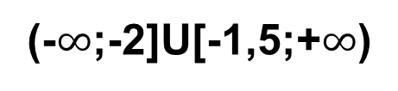
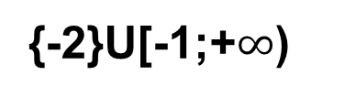
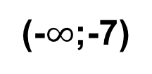
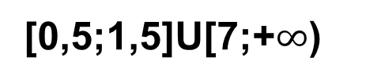
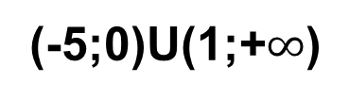
Ответы на задания теста:
1) 1.
2) 1.
3) 3.
4) 2.
5) 2.
6) 4.
(-5;0)U(1;+$∞$)
[0,5;1,5]U[7;+$∞$)
(-$∞$;-2]U[-1,5;+$∞$)
(-$∞$;-7)
{-2}U[-1;+$∞$)
(0,25;5)U(5;6)
Задание

Slide 8
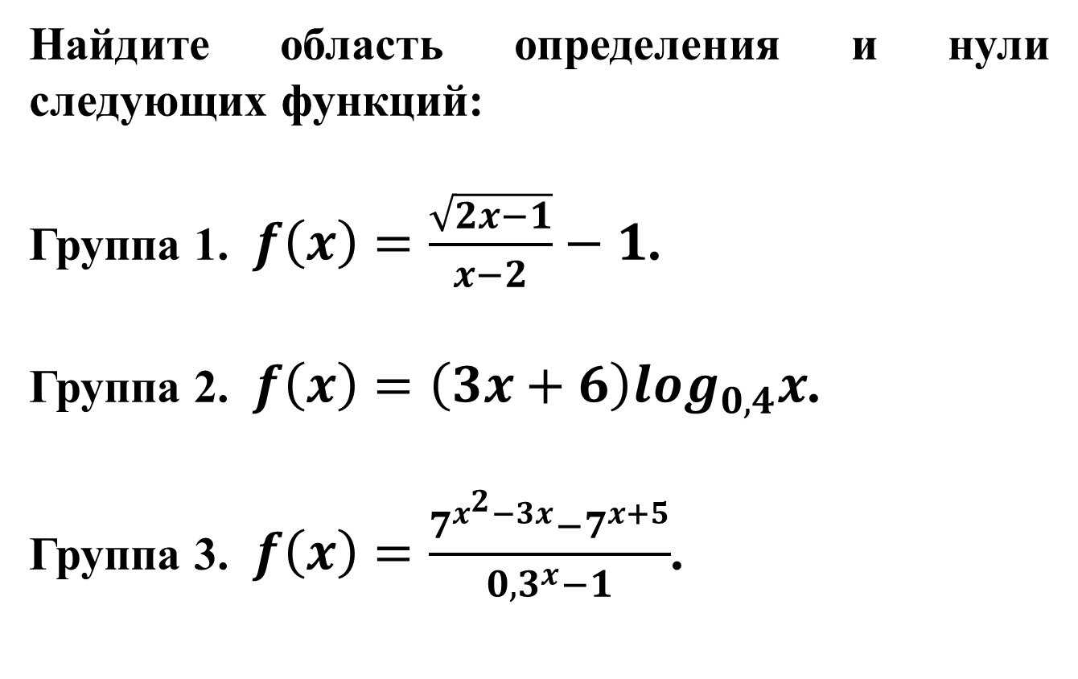
2. Актуализация знаний по теме «Свойства функций».
Работа в группах.
Найдите область определения и нули следующих функций:
Группа 1. $f\left(x\right)=\frac{\sqrt{2x−1}}{x−2}−1$.
Группа 2. $f\left(x\right)=\left(3x+6\right)\log_{0,4}x$.
Группа 3. $f\left(x\right)=\frac{7^{x^{2}−3x}−7^{x+5}}{{0,3}^{x}−1}$.

Slide 9
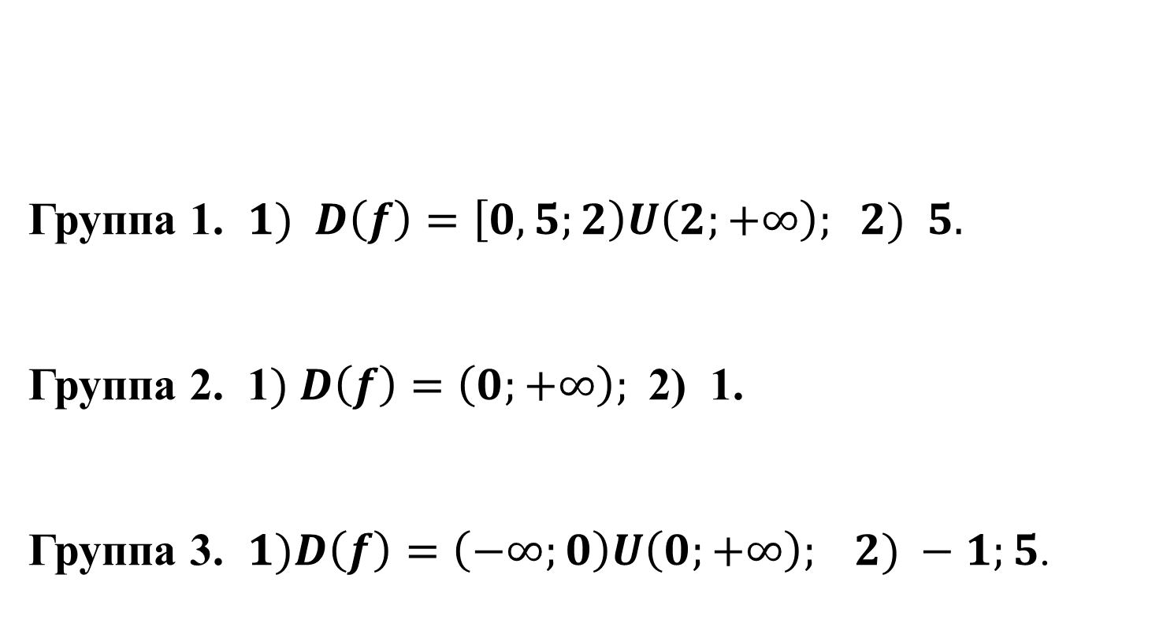
Ответы на задания по теме «Свойства функций»
Группа 1. $1) D\left(f\right)=\left[0,5;2\right)U\left(2;+∞\right); 2) 5.$
Группа 2. 1$) D\left(f\right)=\left(0;+∞\right);$2) 1.
Группа 3. $1)D\left(f\right)=\left(−∞;0\right)U\left(0;+∞\right); 2) −1;5$.

Slide 10
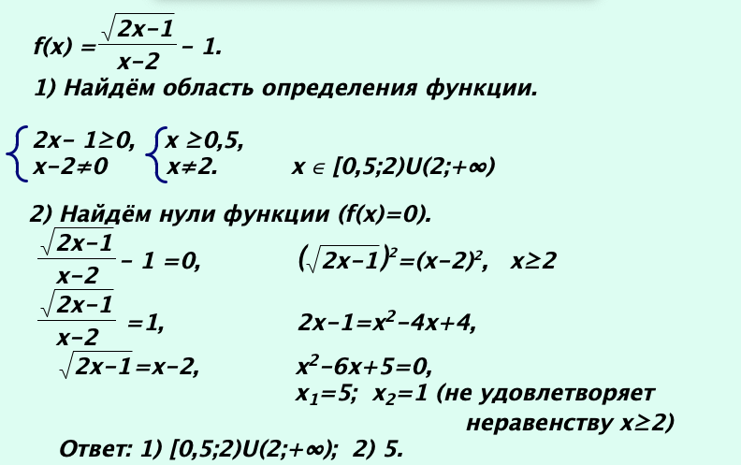
Решение заданий для работы в группе
(при необходимости)
Группа 1.
Ответы

Slide 11
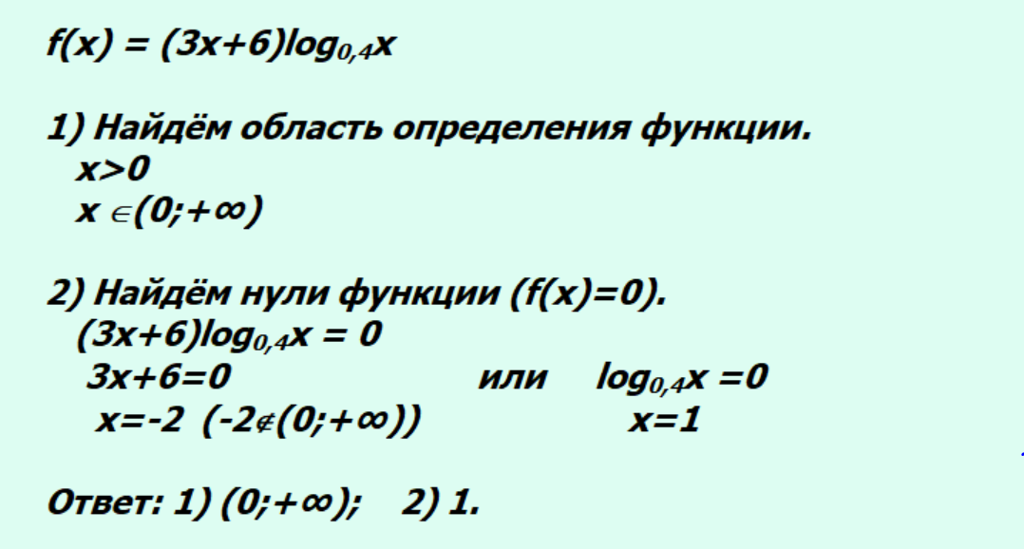
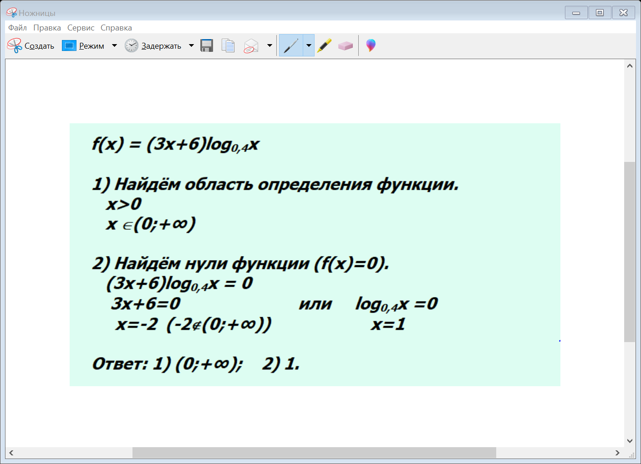
Решение заданий для работы в группе
(при необходимости)
Группа 2.
Ответы

Slide 12
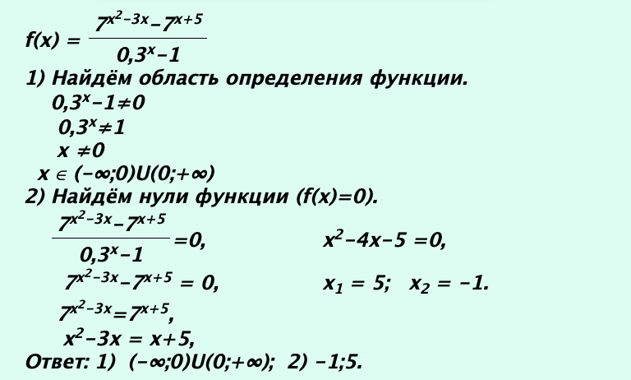
Решение заданий для работы в группе
(при необходимости)
Группа 3.
Ответы

Slide 13
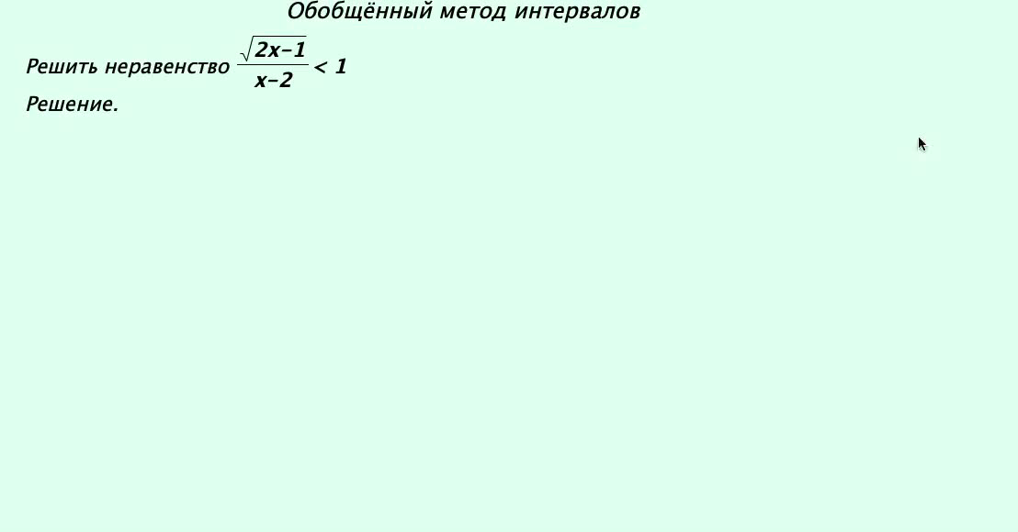

3. Видеофрагмент по теме
«Обобщённый метод интервалов»

Slide 14
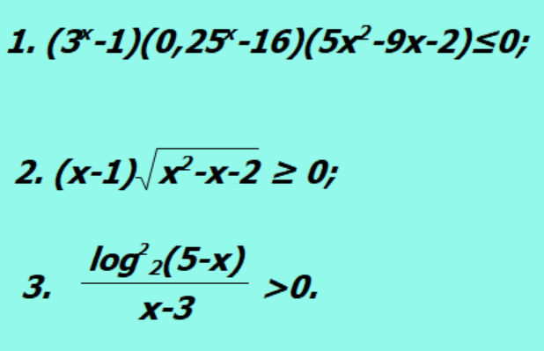





4. Работа в парах по материалу видеофрагмента
Решите неравенства и выберите верный
вариант ответа
Неравенства
Ответы

Slide 15

Ответы на задания по теме «Работа по материалу видеофрагмента»
1. $(−∞;−2]U[−0,2;0]U[2;+∞).$
2. $\{−1\}U[2;+∞)$.
3. (3;4)U(4;5).

Slide 16
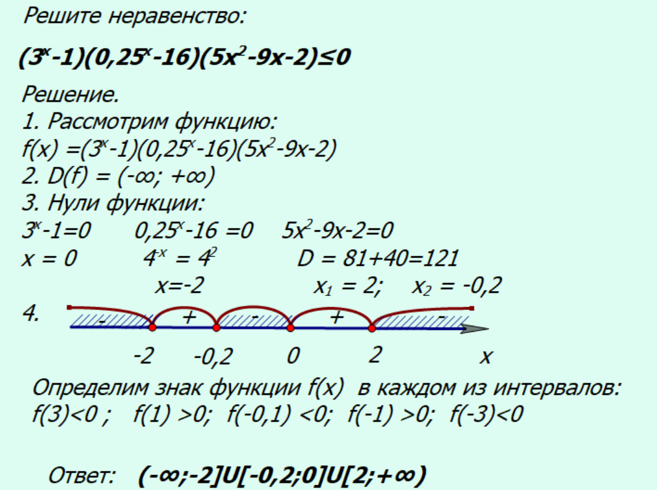
5.Фронтальная работа
(обсуждение решений)
1.
Ответы

Slide 17
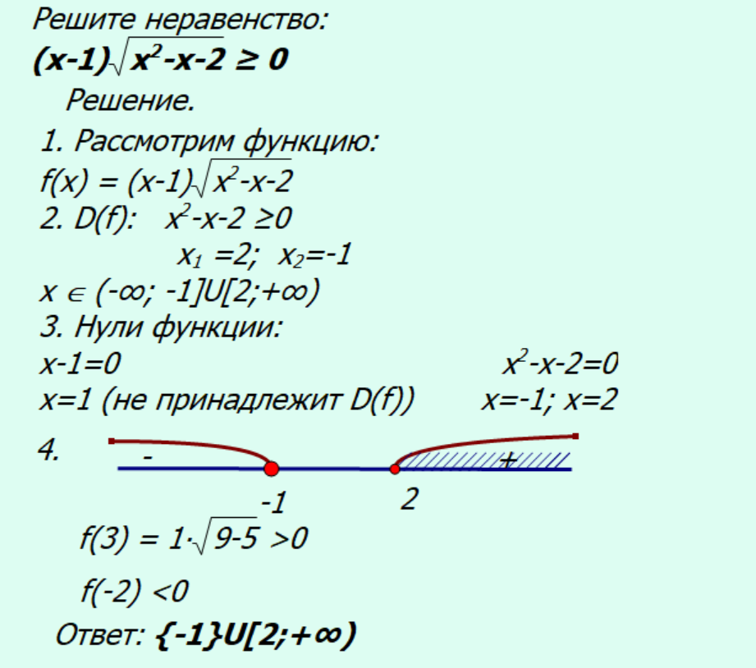
Фронтальная работа
(обсуждение решений)
2.
Ответы

Slide 18
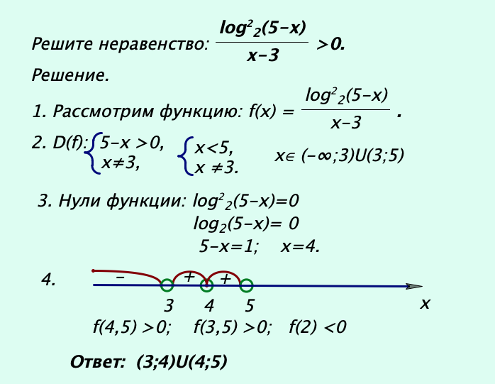
Фронтальная работа
(обсуждение решений
3.
Ответы

Slide 19
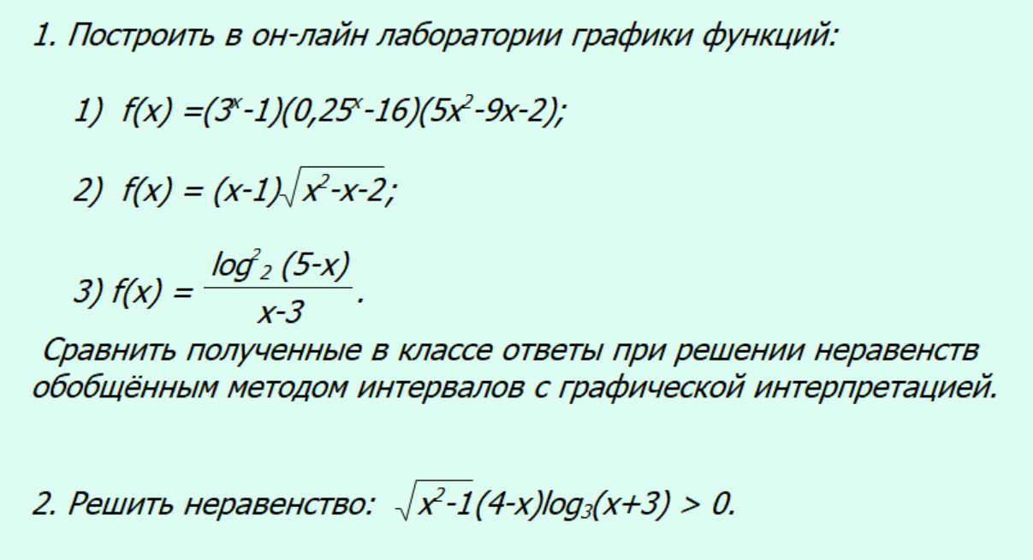
6. Домашнее задание
Ответы

Slide 20
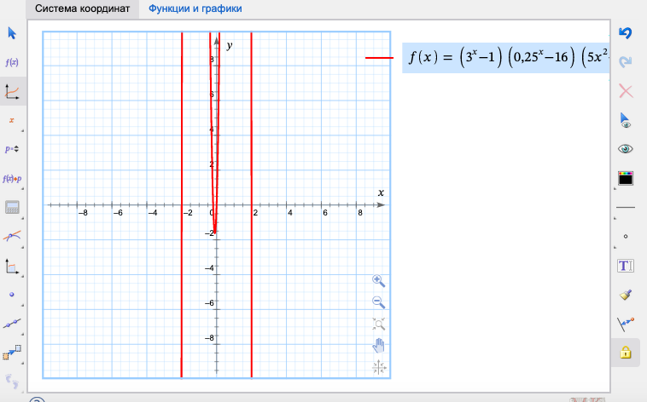
Ответы на задания из домашней работы
Ответы

Slide 21
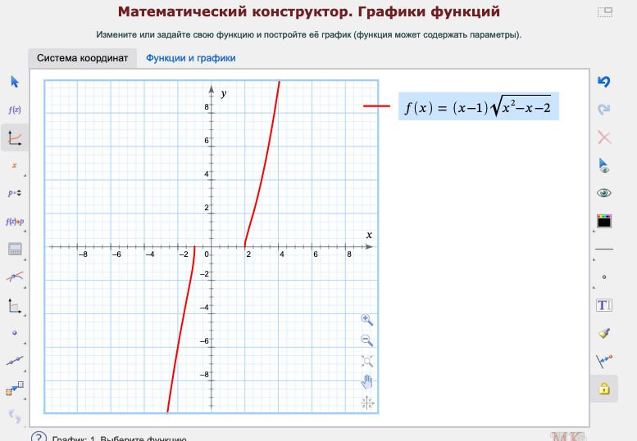
Ответы на задания из домашней работы
Ответы

Slide 22
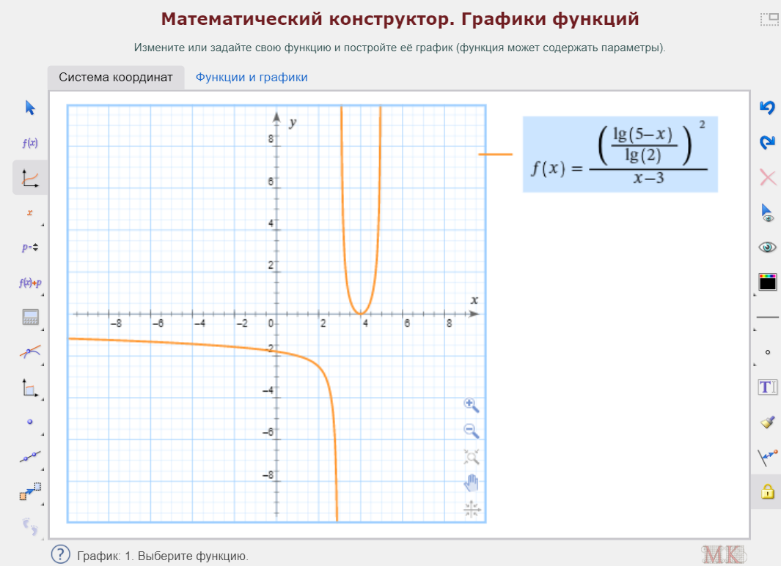
Ответы на задания из домашней работы
Ответы

Slide 23
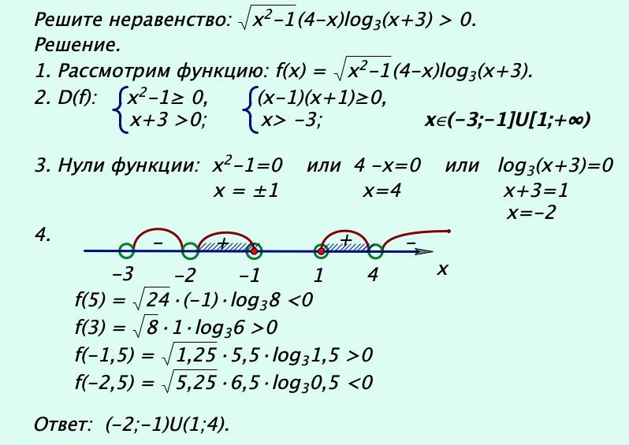
Ответы на задания из домашней работы
Ответы

Slide 24

Ответы

